Slide 1


冬奥纪念品 交易平台

Slide 2
项目训练知识点
多模块编程
面向对象编程
文件I/O
表达式的代码生成
命令字符串的解析
非集成环境编程

Slide 3

题目背景
实现一个冬奥纪念品买卖平台管理系统。
管理员管理整个系统
用户作为买家，购买他人的商品。
用户作为卖家，发布自己的商品。
实现一个字符串指令解析及处理模块
接收管理员/用户在交互时给出的命令行指令
根据命令行指令合成类SQL指令并解析指令
操作库存/用户等文件，并返回信息至用户交互界面
实现一个简易计算器
接收四则运算表达式（字符串形式）
进行字符串解析并进行计算

Slide 4
需要实现的功能
用户功能：
登录、注册、注销
卖家功能
商品发布、下架
修改商品信息
查看已发布商品
买家功能
查看、搜索商品
购买商品
查看历史订单（买家&卖家）
个人信息查看、修改
管理员功能：
管理员登录、注销
查看、搜索、下架商品
查看所有订单
查看、封禁用户
系统的数据存储功能
文件存储 对用户，商品，订单维护不同的文件。

Slide 5
管理员功能简介

Slide 6
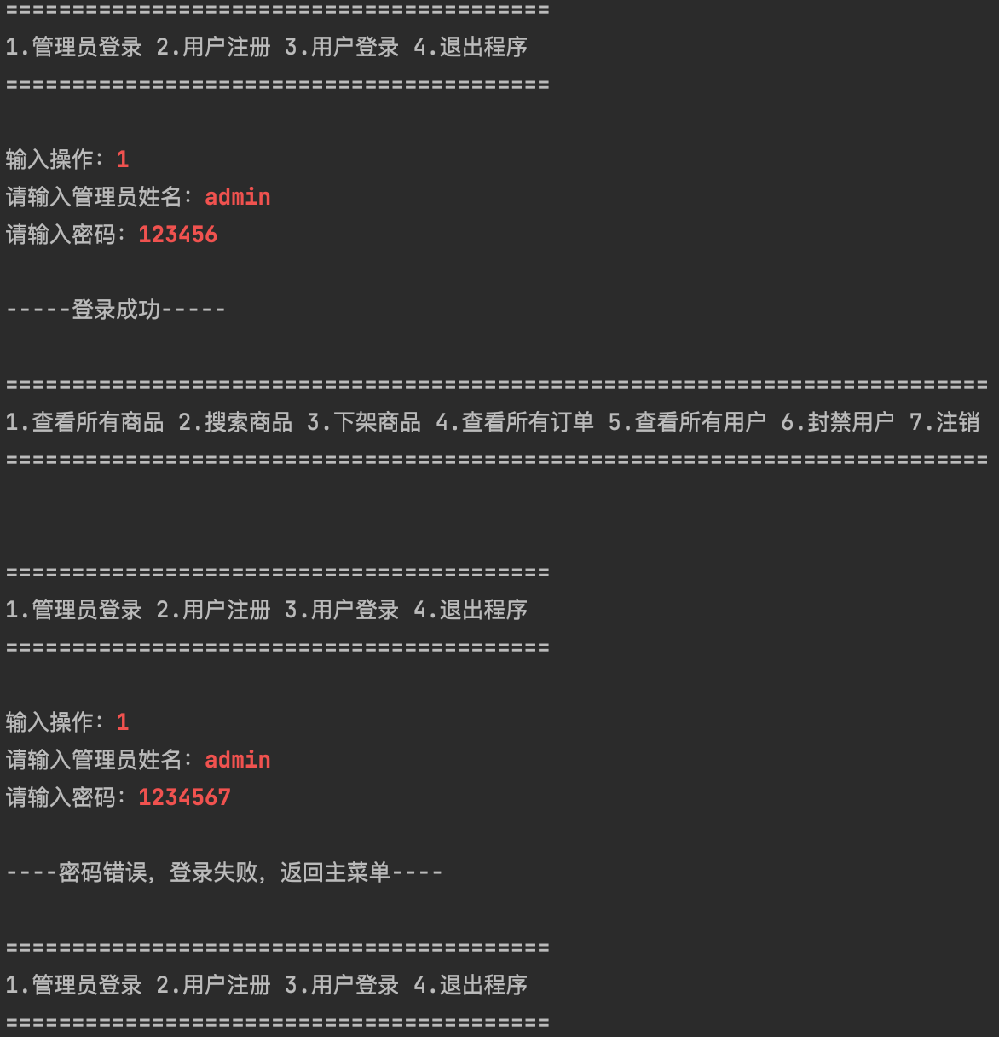
管理员登录与注销
需检查管理员用户名和密码的正确性，登录后展示管理员主菜单。
简单起见，管理员只有一位，姓名：admin，密码：123456

Slide 7
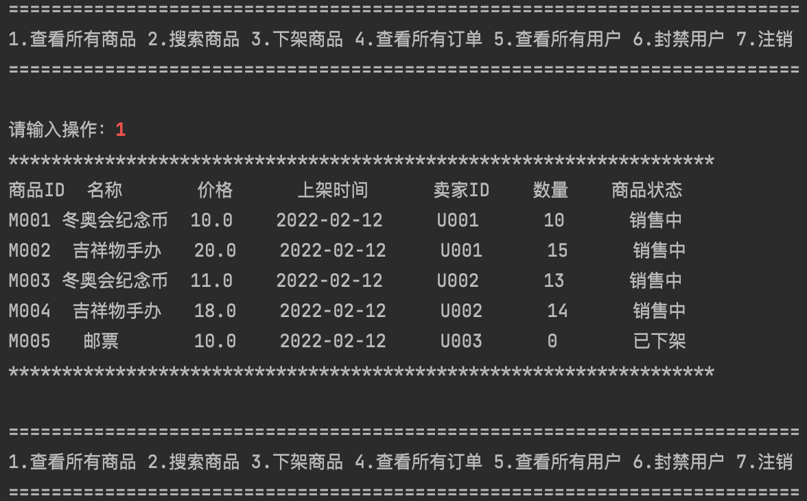
查看商品列表
应以列表形式输出所有的商品信息，包括销售中、已下架的商品
注意每个商品的ID是唯一的。

Slide 8
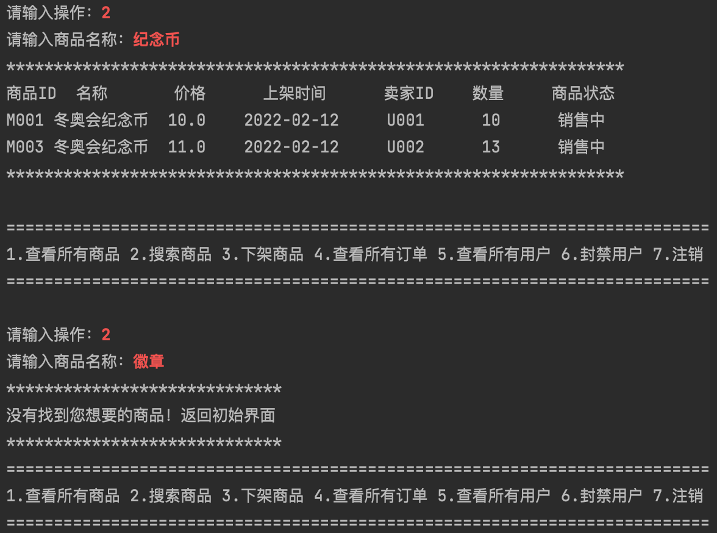
搜索商品
输入字符，在所有商品中搜索相关的商品并以列表形式展示信息。

Slide 9
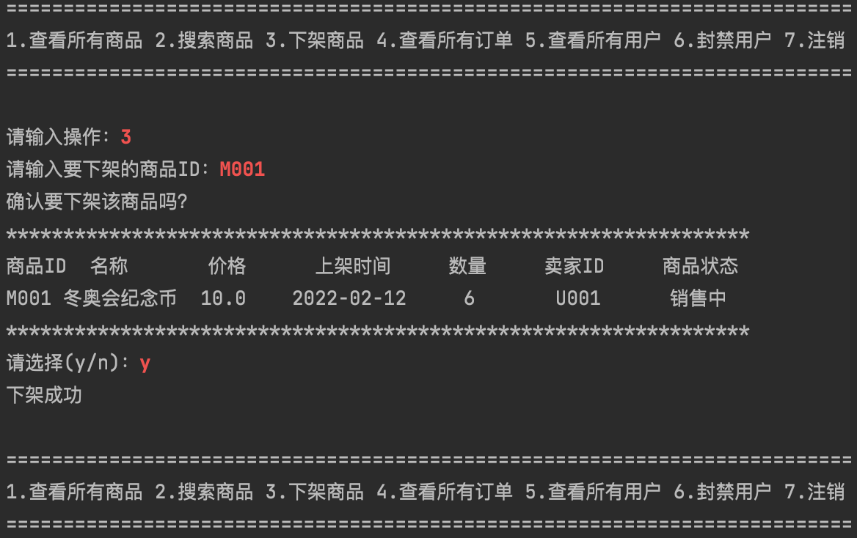
商品下架
输入商品ID实现商品的下架，相应的文件中应同时更新。

Slide 10
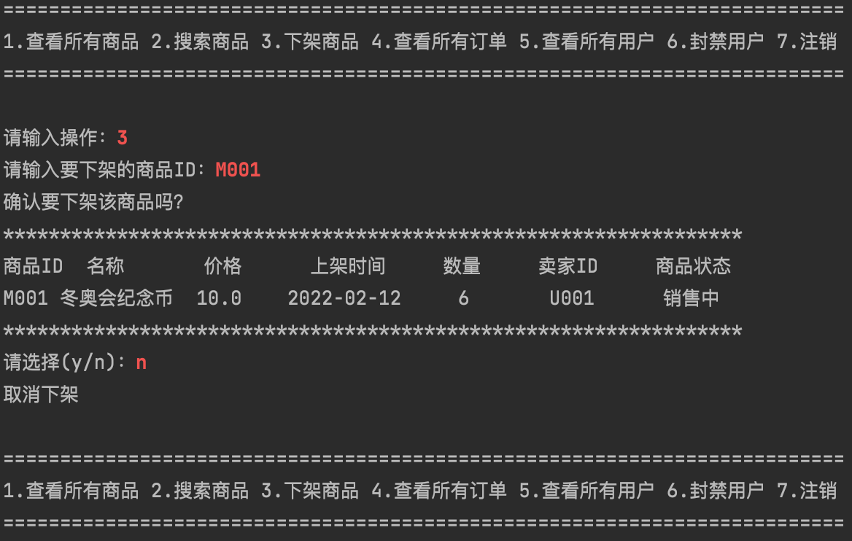
商品下架
输入商品ID实现商品的下架，相应的文件中应同时更新。

Slide 11
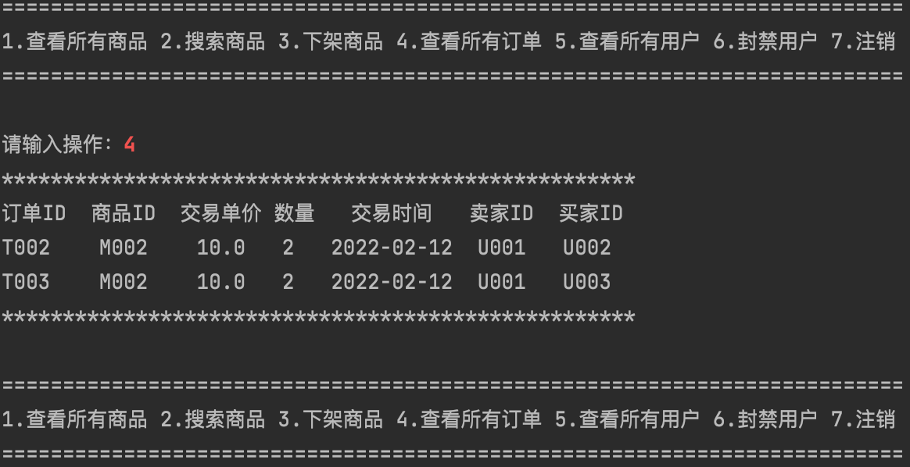
查看订单列表
以列表形式展示当前所有订单的信息，每个订单ID是唯一的

Slide 12
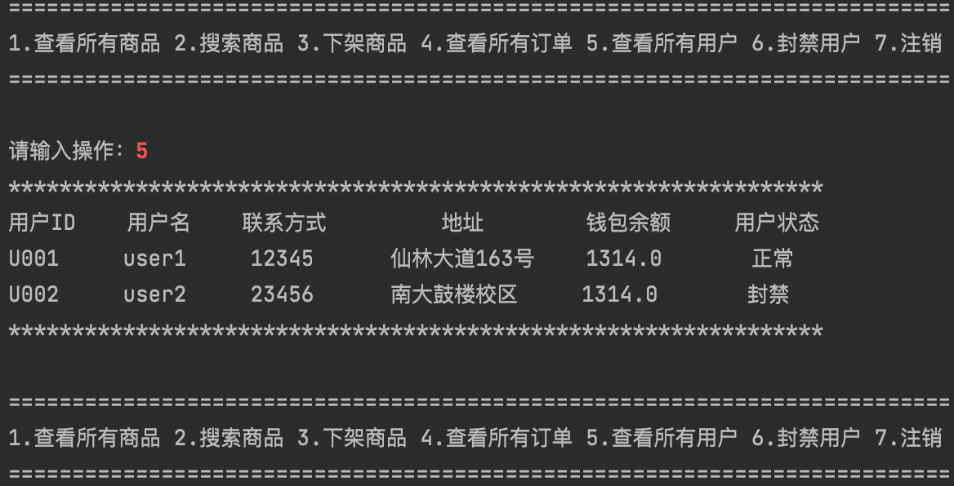
查看用户
展示用户列表，每个用户具有唯一的ID。

Slide 13
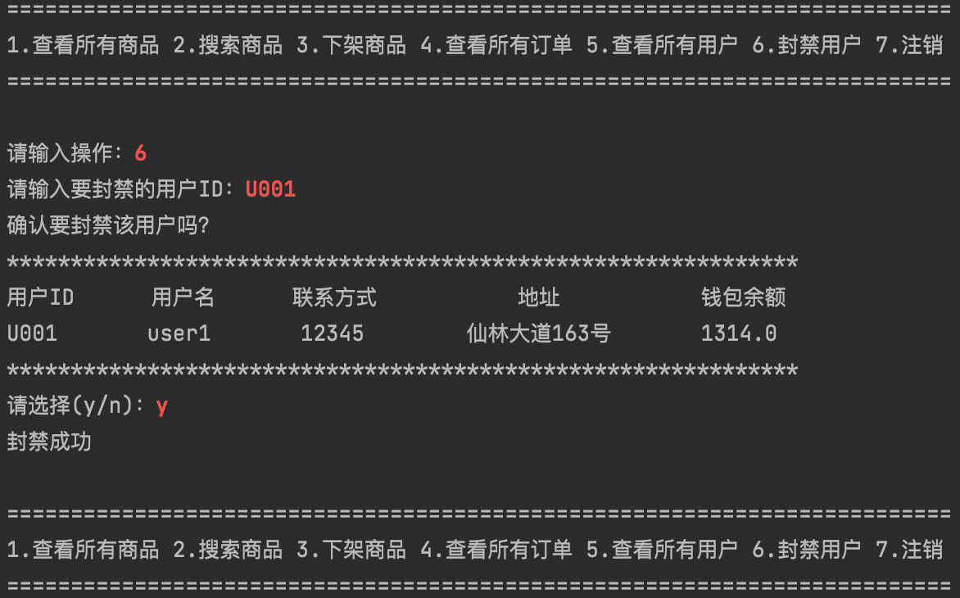
封禁用户
输入用户ID实现用户的封禁，同时下架该用户发布的商品，更新相应的文件。用户被封禁后就不会解禁，但是占用原有的用户ID且相关数据仍保留。

Slide 14
用户功能简介

Slide 15
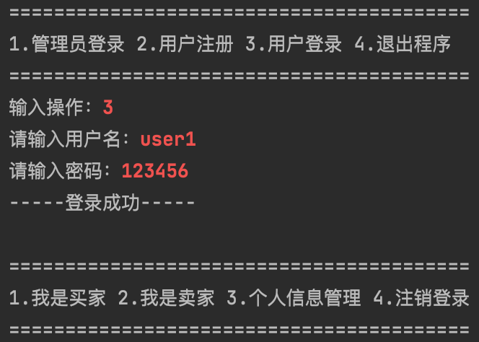
用户登录注册与退出
用户注册(注意用户名不能与已有的重复，注册成功系统会为该用户初始化一个唯一的用户ID并将用户信息存入文件）
用户登录(注意根据用户文件检查用户名、密码的正确性)
登录后进入个人主菜单。
选择注销登录可以返回到用户主界面更换角色。

Slide 16
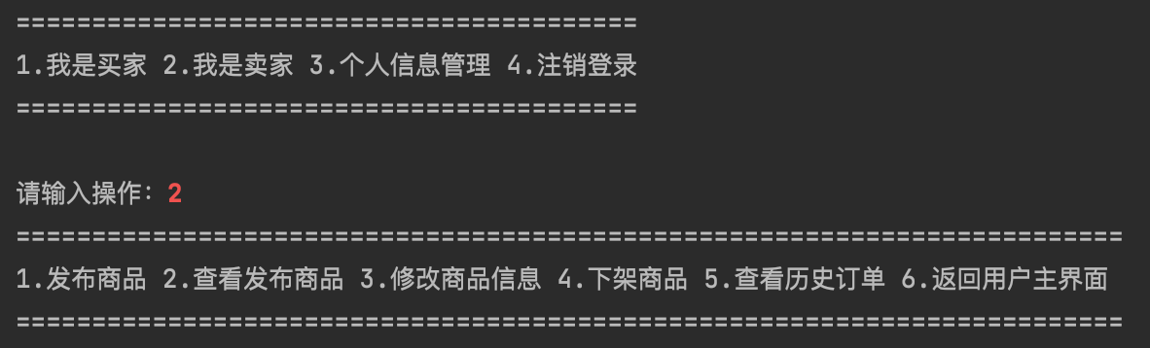
卖家功能
进入主菜单后，选择“我是卖家”选项，进入卖家菜单。
选择返回用户主界面选项可以返回到用户的初始菜单更换用户角色。
卖家的查看发布商品、下架商品、查看历史订单功能与管理员相似，但只有权限查看并下架自己发布的商品（所有状态）和卖出的历史订单。

Slide 17
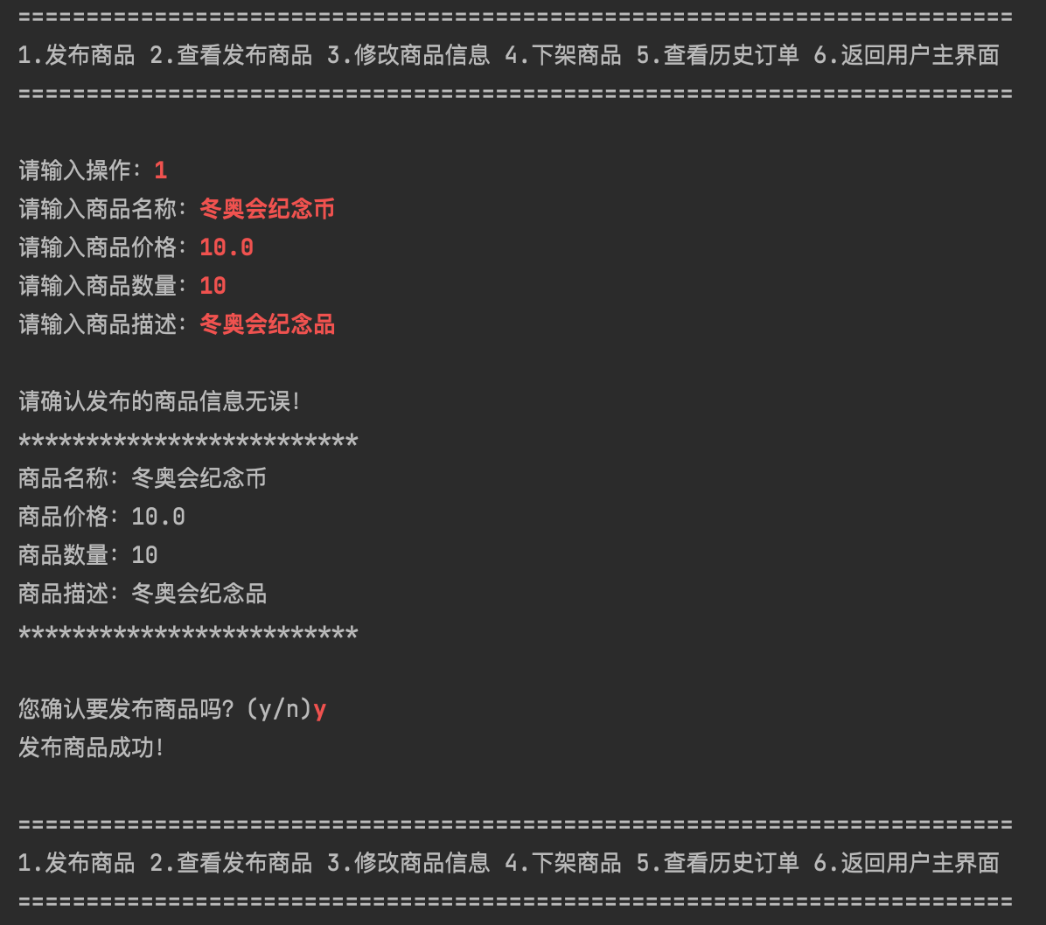
卖家功能
发布商品时，用户输入商品信息，如果全部输入合法，商品目录中新建该商品条目。

Slide 18
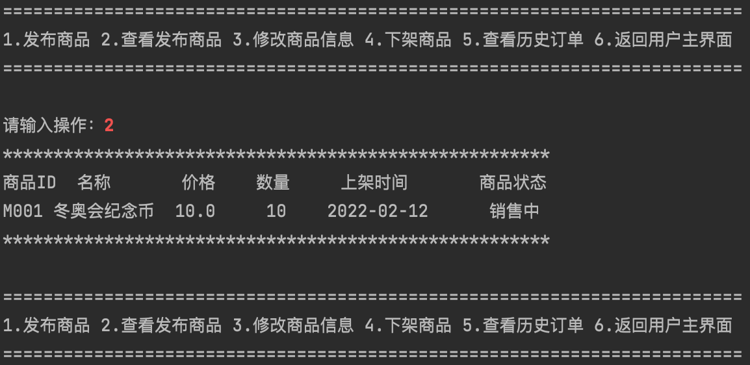
卖家功能
查看发布商品

Slide 19
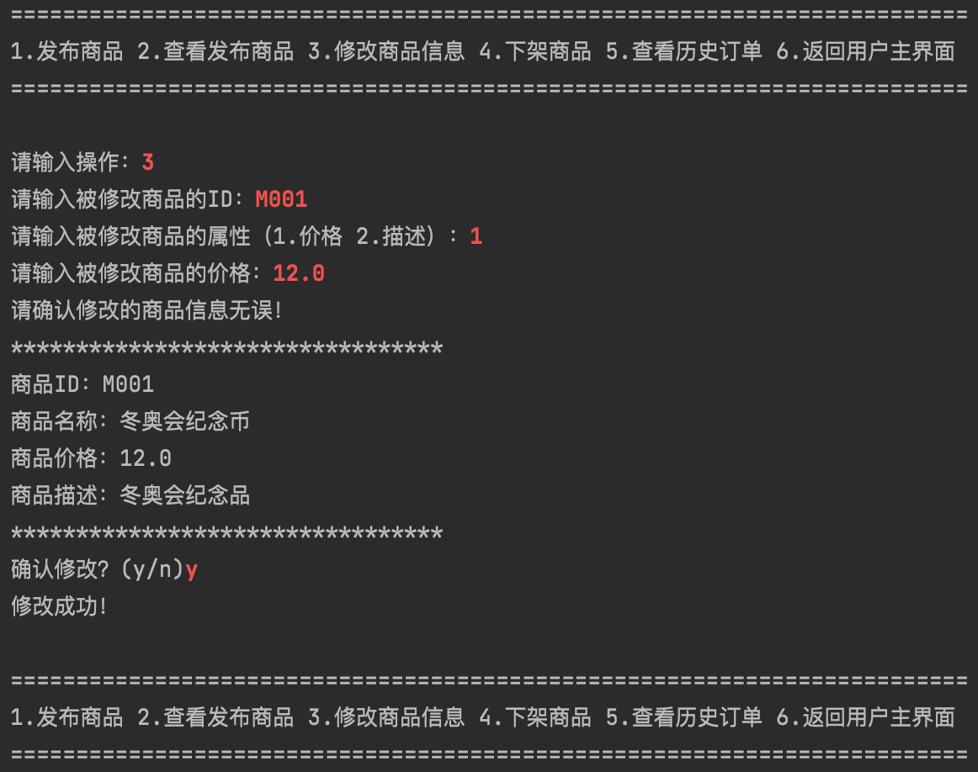
卖家功能
卖家可以修改自己发布的商品的属性，修改商品不存在的属性会失败。

Slide 20
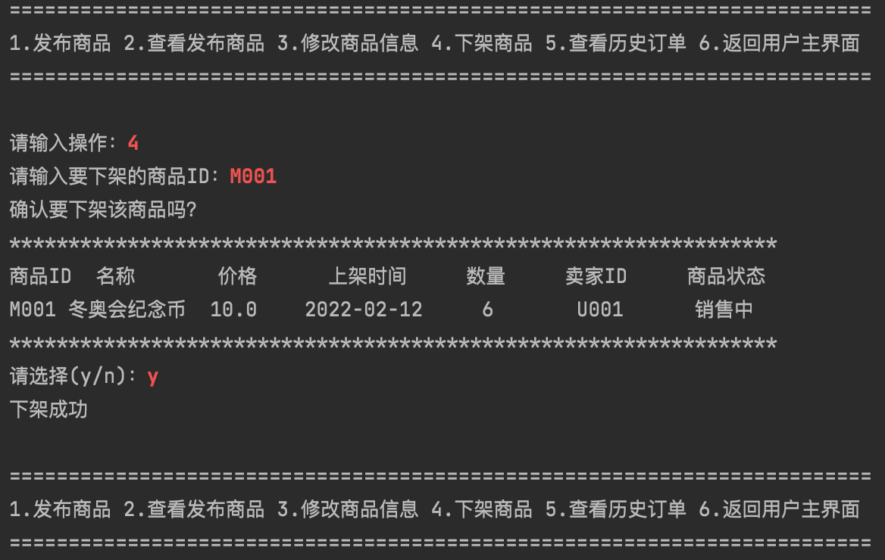
卖家功能
下架商品

Slide 21
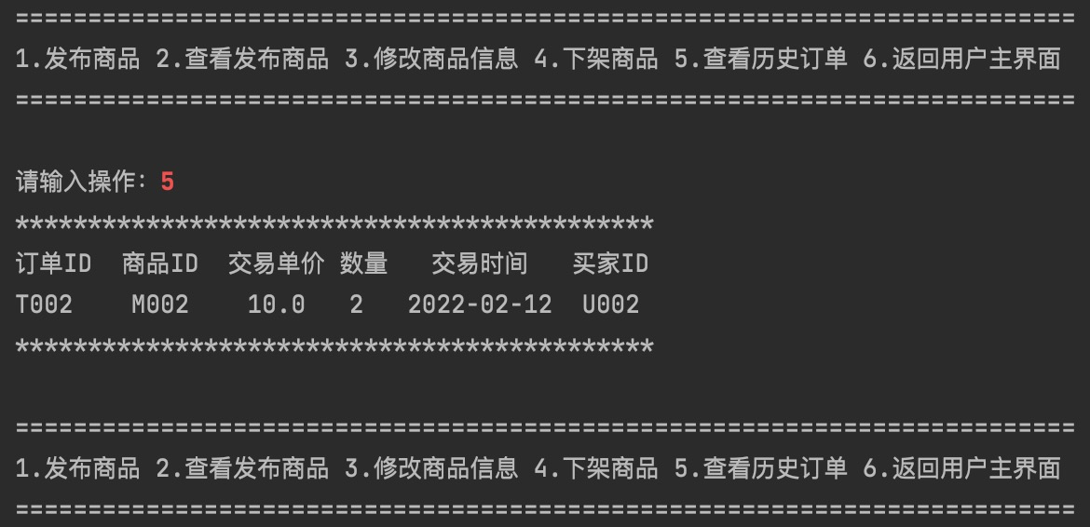
卖家功能
查看历史订单

Slide 22
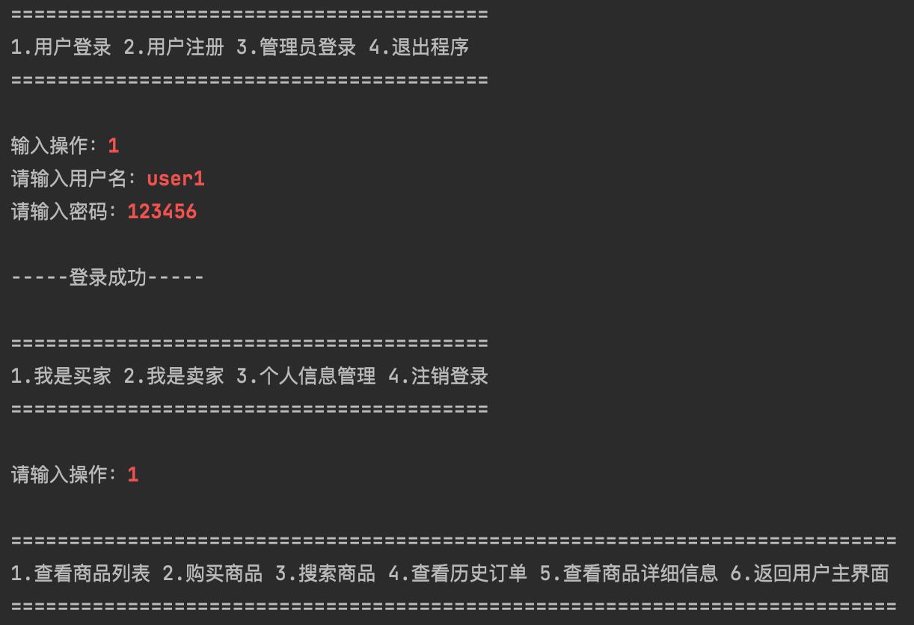
买家功能
进入主菜单后，选择“我是买家”选项，进入买家菜单

Slide 23
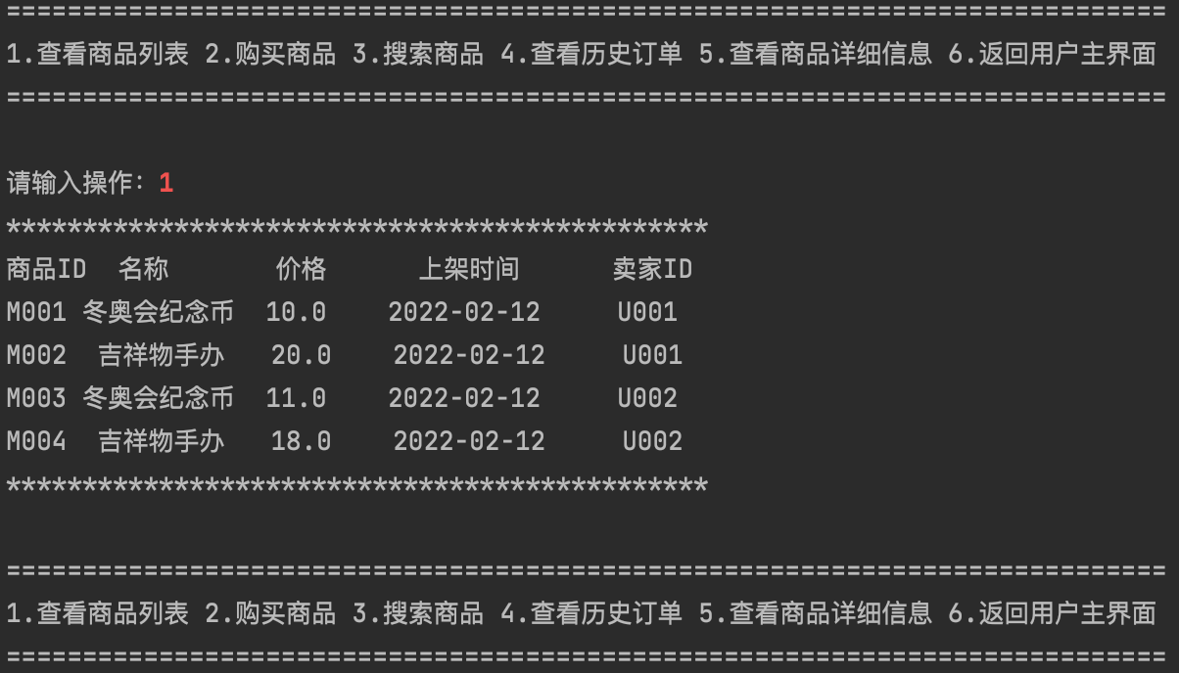
买家功能
其中查看商品、搜索商品、查看历史订单功能与前述相似，但是买家只拥有权限看到在售的商品和自己购买商品的订单。

Slide 24
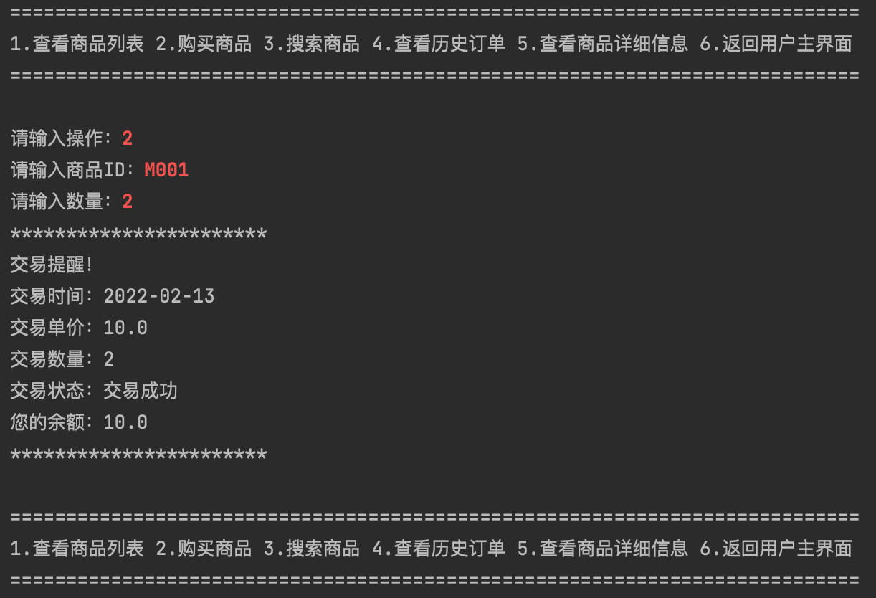
买家功能
购买商品通过输入商品ID进行，购买完成后商品状态改变、新增相应订单。(同时注意商品ID的存在性判断和用户余额的判断。)
每个用户拥有一个钱包数额，初始数额为0，卖出则数额增加，买入则数额减少。若购买商品时钱包余额不足，会导致购买失败，此时可以选择在个人中心充值。

Slide 25
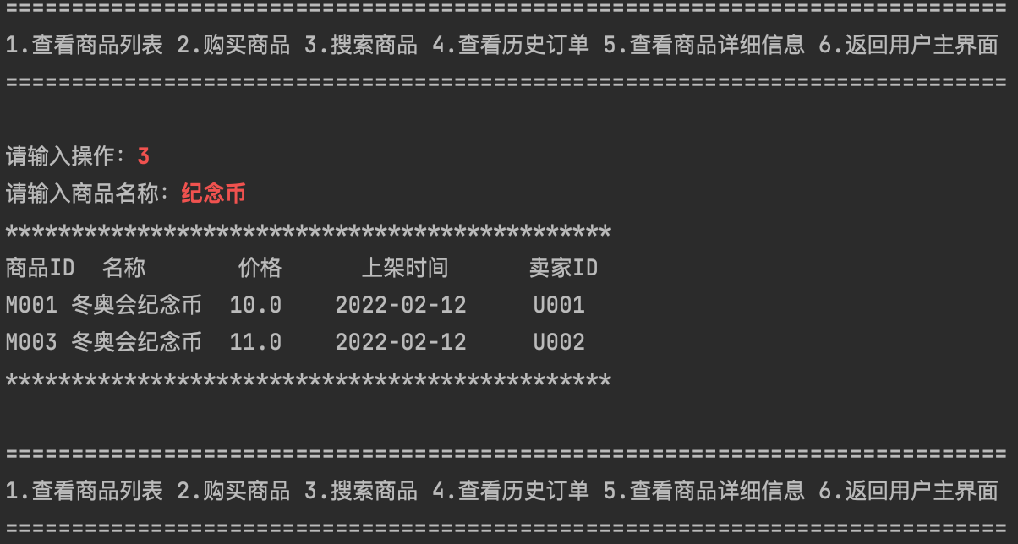
买家功能
搜索商品

Slide 26
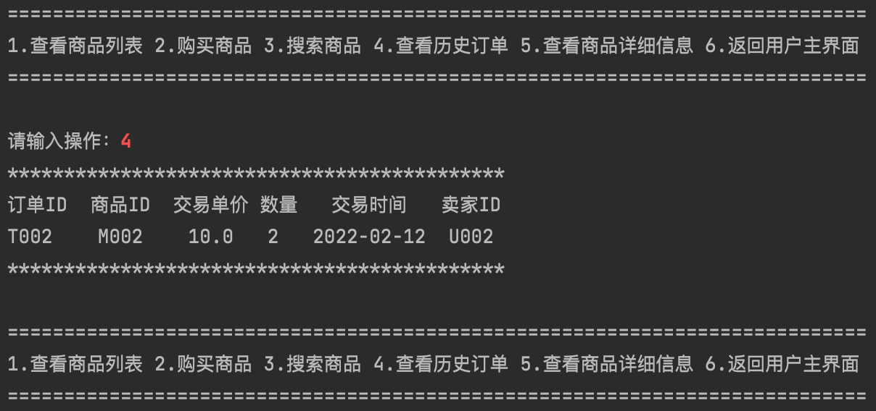
买家功能
查看历史订单

Slide 27
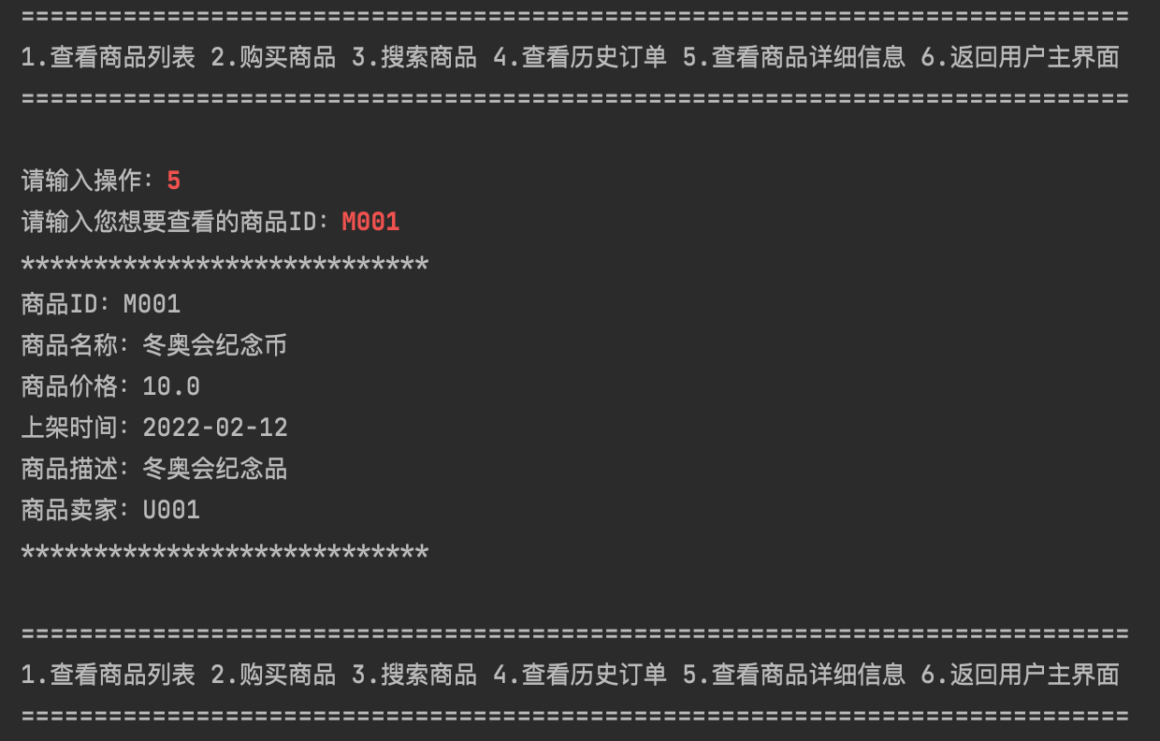
买家功能
查看商品详细信息

Slide 28
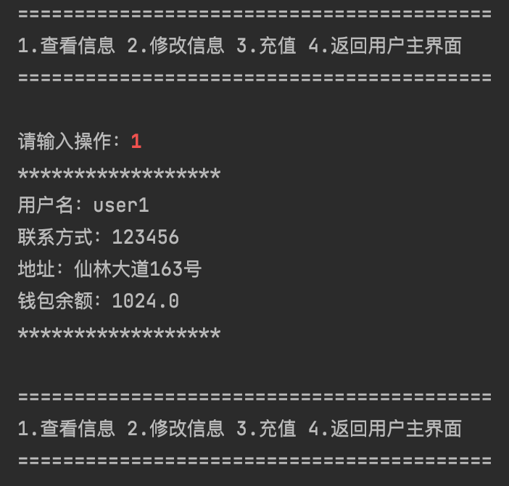
个人信息查看、修改
进入主菜单后，选择“个人信息管理”选项，进入个人信息菜单。
查看个人信息

Slide 29
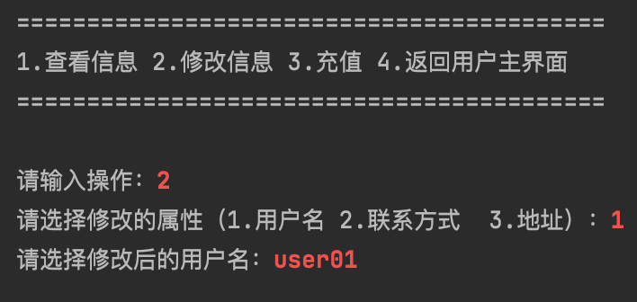
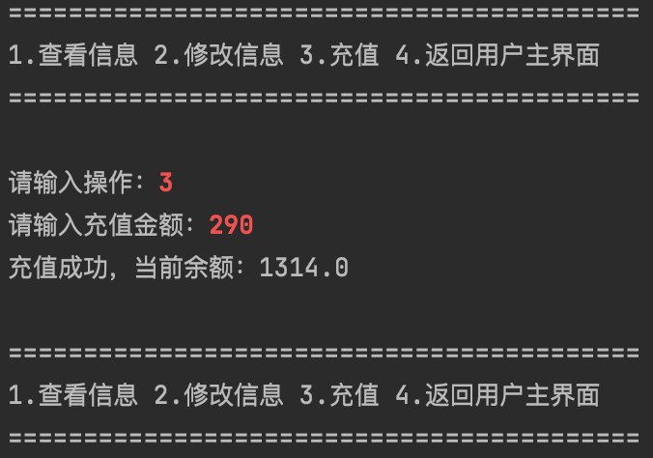
个人信息查看、修改
修改个人信息注意用户名的不可重复性。
“充值”选项可以通过改变钱包余额的方法模拟充值过程。
输入的金额规定最多只有一位小数。

Slide 30
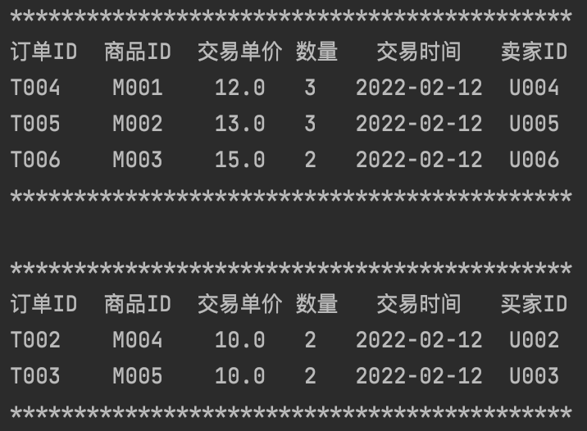
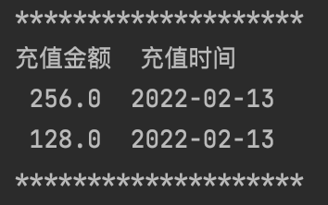
钱包余额
查看个人信息显示的钱包余额需要重新计算
钱包余额 = 充值金额 + 售出金额 – 购买金额
购买
充值记录要自己维护
出售
生成式子：256 + 128 – 3 × 12 – 3 × 13 – 2 × 15 + 2 × 10 + 2 × 10
再化简成：256 + 128 – 3 × (12 + 13) + 2 × (10 + 10 - 15)
（化简要求：成交数量一致的交易合并）（为了表达式里有圆括号）
实现一个计算器，求解式子的值。

Slide 31
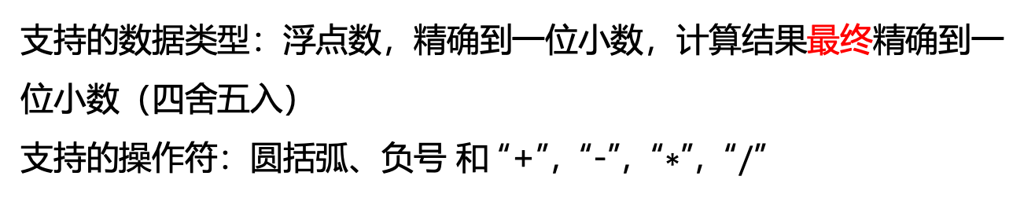
计算器要求
支持的数据类型：浮点数，精确到一位小数，计算结果最终精确到一位小数（四舍五入）
支持的操作符：圆括弧、负号 和 “+”，“-”，“$∗$”，“$/$”
运算符优先级：圆括号 负号 乘除 加减
判断输入的合法性，非法输入：1++1，1+），（1+1，1×-1，…
计算器模块要向外提供一个接口，传入一个字符串（表达式），如果是合法的式子，则返回式子求解得到的值，否则返回不合法的原因。
a = calculator(“1+1”); 则 a 的值为 “2”.
a = calculator(“1++1”); 则 a 的值为 ”操作符误用“.
由高到低

Slide 32
计算器测试样例
1 + 2 - 3
2 * 3 / 4
(2 + 4 * 3.5) * 6
((4 * 3 + 2) / (6.4 - 2.4) - 10) * (6.4 - 7.2) + (-2) * 4
1++1
((1 + 1) * (2 - 1)
1..1+1
1 / (2 * 4 - 8)
（仅供参考，测试时会有别的样例，放心，助教不会坑大家的）
操作符误用
圆括号不匹配
数字格式有误
除数为零

Slide 33
类SQL指令
为了训练同学们对字符串的合成和解析的能力，在本项目中加入了类SQL指令。当用户选择一个操作时，首先要生成一个指令，在SQL中就是通过指令对表进行操作。然后再解析这个指令，根据解析结果对相应的表进行操作。需要实现的指令主要有以下几种：
INSERT INTO
UPDATE
SELECT
请同学们一定要严格按照指令的格式进行实现。
每一个指令都要保存到同一个文件中，便于查阅，格式为[时间: 指令]，
参见附件commands.txt
（只对管理员卖家买家的主菜单的操作做要求，用户信息查看修改和用户注册以及自己实现的拓展功能不做要求）

Slide 34
指令介绍
INSERT INTO 语句，格式为：
INSERT INTO name VALUES (value1,value2,···,valueT)
向TABLE name里插入一行，共T个属性的值，T应该与name的列数一致。
所有属性值用括号包含，不同的属性值以英文逗号隔开。
(指令中标红的都是写死的，不可更改，下同)

Slide 35
指令介绍
UPDATE 语句，格式为：
UPDATE name SET column1 = value1, column2 = value2, ··· WHERE
column = value
更新TABLE name若干列的值，将columni列的值设置为valuei，修改多列时以逗号+空格隔开
在更新的列中，只更新满足column = value条件的行

Slide 36
指令介绍
SELECT 语句，格式为：
SELECT * FROM name WHERE column CONTAINS value
从TABLE name里选择若干行展示，这里是选择TABLE name中的column列中以value为子串的行进行展示。
SELECT * FROM name
从TABLE name里选择所有列展示，即展示整个TABLE

Slide 37
项目中的表
商品列表 - commodity
订单列表 - order
用户列表 - user
注意，虽然几个角色用的是同一个表，但是不同角色用到同一个表的信息是不一样的，比如对于商品列表，管理员可以读取所有商品的信息，但是卖家只能读取自己卖的商品的信息。也就是说，同一条指令(如SELECT * FROM commodity)对于不同的角色会呈现不一样的结果。

Slide 38
管理员相关功能
对应的指令合成简介

Slide 39
查看商品列表
应以列表形式输出所有的商品信息，包括在售、下架状态的商品
注意每个商品的ID是唯一的。
SELECT * FROM commodity

Slide 40
搜索商品
输入字符，在所有商品中搜索相关的商品并以列表形式展示信息。
SELECT * FROM commodity WHERE 名称 CONTAINS 纪念币
SELECT * FROM commodity WHERE 名称 CONTAINS 徽章

Slide 41
商品下架
输入商品ID实现商品的下架，相应的文件中应同时更新。
UPDATE commodity SET 商品状态 = 已下架 WHERE 商品ID = M001

Slide 42
查看订单列表
以列表形式展示当前所有订单的信息，每个订单ID是唯一的
SELECT * FROM order

Slide 43
查看用户
展示用户列表，每个用户具有唯一的ID。
SELECT * FROM user

Slide 44
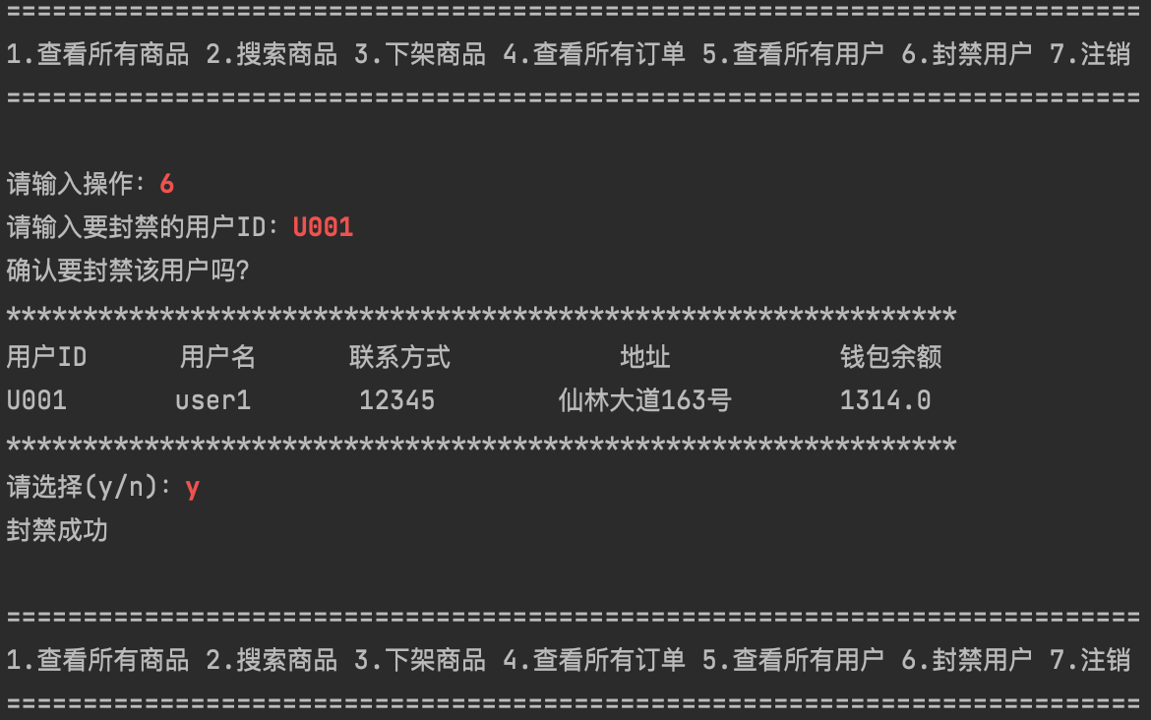
封禁用户
输入用户ID实现用户的封禁，同时下架该用户发布的商品，更新相应的文件。用户被封禁后就不会解禁，但是占用原有的用户ID且相关数据仍保留。
UPDATE commodity SET 商品状态 = 已下架 WHERE 卖家ID = U001
UPDATE user SET 用户状态 = 封禁 WHERE 用户ID = U001

Slide 45
卖家相关功能
对应的指令合成简介

Slide 46
卖家功能
发布商品时，用户输入商品信息，如果全部输入合法，商品目录中新建该商品条目。
INSERT INTO commodity VALUES
(冬奥会纪念币,10.0,10,冬奥会纪念品)

Slide 47
卖家功能
查看发布商品
SELECT * FROM commodity

Slide 48
卖家功能
卖家可以修改自己发布的商品的属性，修改商品不存在的属性会失败。
UPDATE commodity SET
价格 = 12.0 WHERE 商品ID = M001

Slide 49
卖家功能
下架商品
UPDATE commodity SET 商品状态 = 已下架
WHERE 商品ID = M001

Slide 50
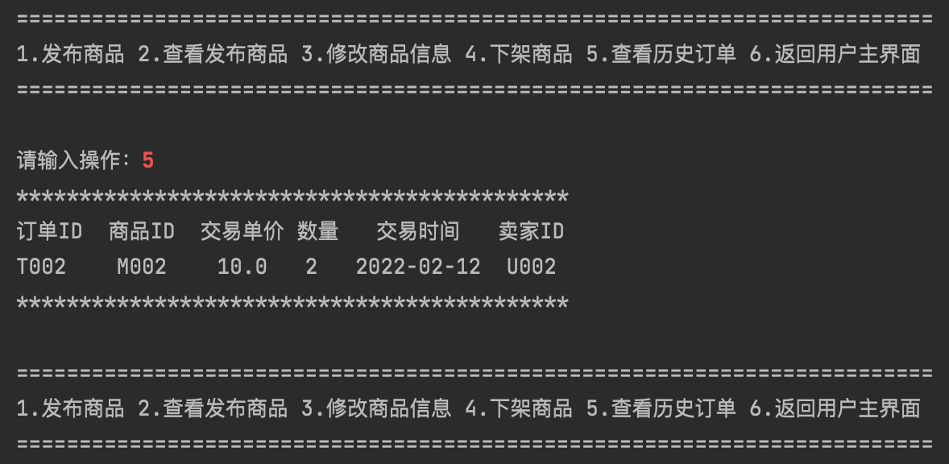
卖家功能
查看历史订单
SELECT * FROM order

Slide 51
买家相关功能
对应的指令合成简介

Slide 52
买家功能
其中查看商品、搜索商品、查看历史订单功能与前述相似，但是买家只拥有权限看到在售的商品和自己购买商品的订单。
SELECT * FROM commodity

Slide 53
买家功能
购买商品通过输入商品ID进行，购买完成后商品状态改变、新增相应订单。(同时注意商品ID的存在性判断和用户余额的判断。)
INSERT INTO order VALUES
(T001,M001,10.0,2,2022-02-13,U002,U001)
UPDATE commodity SET
数量 = ？ WHERE 商品ID = M001
？需程序计算，如果数量归零了，应再生成一条将商品下架的指令。
每个用户拥有一个钱包数额，初始数额为0，卖出则数额增加，买入则数额减少。若购买商品时钱包余额不足，会导致购买失败，此时可以选择在个人中心充值。

Slide 54
买家功能
其中查看商品、搜索商品、查看历史订单功能与前述相似，但是买家只拥有权限看到在售的商品和自己购买商品的订单。
SELECT * FROM commodity WHERE 名称 CONTAINS 纪念币

Slide 55
买家功能
查看历史订单
SELECT * FROM order

Slide 56
买家功能
查看商品详细信息
SELECT * FROM commodity WHERE 商品ID CONTAINS M001

Slide 57
数据存储
数据存储：采用文件的方式进行数据存储，请参考给出的文件。系统初次启动时生成无数据的初始文件，后续所有的增删改查操作都要对文件进行相应的维护，系统再次启动时直接加载保存的文件。（助教检测时从0开始）
参考的文件列表（txt格式）（文件以英文逗号作为分隔符）
用户文件
商品信息文件
订单文件
指令日志文件
禁用条目
禁止使用其他编程语言，只能使用C/C++，原则上禁止使用C++标准库以外的库。
禁止使用SQL或MySQL等数据库软件。
特别说明：每一位同学需要使用的第三方库，都要向责任助教请示，并给出具体原因。基础功能原则上不允许使用第三方库，拓展功能 部分可以。（相关讨论会发布到Github讨论区，供各位同学参考）

Slide 58
用户文件的信息说明1
用户ID 4个字符，开头字符为大写字母U，后3位为数字
用户名 不超过10个字符，中文汉字或英文字母
密码 不超过20个字符，只由小写字母和数字组成
联系方式 不超过20个字符，由数字组成
地址 不超过40个字符，中文汉字或英文字母
钱包余额 保留一位小数
用户状态 包括正常和封禁

Slide 59
商品信息文件中的信息说明1
商品ID 4个字符，开头字符为大写字母M，后3位为数字
名称 不超过20个字符，中文汉字或英文字母
价格 大于零的小数，精确到小数点后一位
数量 正整数
描述 商品的描述信息 不超过200个字符
卖家ID 4个字符，开头字符为大写字母U，后3位为数字
上架时间 yyyy-mm-dd
商品状态 包括已下架，销售中

Slide 60
订单文件中的信息说明1
订单ID 4个字符，开头字符为大写字母T，后3位为数字
商品ID 4个字符，开头字符为大写字母M，后3位为数字
交易单价 大于零的小数，精确到小数点后一位
数量 正整数
交易时间 yyyy-mm-dd
卖家ID 4个字符，开头字符为大写字母U，后3位为数字
买家ID 4个字符，开头字符为大写字母U，后3位为数字

Slide 61
用户文件的信息说明2
userID 4个字符，开头字符为大写字母U，后3位为数字
username 不超过10个字符，英文字母
password 不超过20个字符，只由小写字母和数字组成
phoneNumber 不超过20个字符，由数字组成
address 不超过40个字符，英文字母
balance 保留一位小数
userState 包括active, inactive

Slide 62
商品信息文件中的信息说明2
commodityID 4个字符，开头字符为大写字母M，后3位为数字
commodityName 不超过20个字符，英文字母
price 大于零的小数，精确到小数点后一位
number 正整数
description 商品的描述信息 不超过200个英文字符
sellerID 4个字符，开头字符为大写字母U，后3位为数字
addedDate yyyy-mm-dd
state 包括removed, onSale

Slide 63
订单文件中的信息说明2
orderID 4个字符，开头字符为大写字母T，后3位为数字
commodityID 4个字符，开头字符为大写字母M，后3位为数字
unitPrice 大于零的小数，精确到小数点后一位
number 正整数
date yyyy-mm-dd
sellerID 4个字符，开头字符为大写字母U，后3位为数字
buyerID 4个字符，开头字符为大写字母U，后3位为数字

Slide 64
附加说明

Slide 65
题目要求
完成管理员和用户的基本功能，可以获得题目的基本分。
需要有良好的展示界面，如通过命令行输出展示，则应当具有规整的格式，数据呈现形式和交互方式可自行设计，不要求与例子中的一样。
能够覆盖各种测试样例，如果输入错误，程序应当输出适当的提示语句。请注意：所有用户能输入的地方都有可能出现各种意外，请同学们充分考虑，以增强程序的稳健性。
强烈建议同学们用 Git 记录自己的开发过程，并推送到远程仓库中。

Slide 66
特别说明
以上例子中的红色字体是为了便于题目讲解，实现中不做要求。
本项目允许使用全英文，测试样例也将会是全英文。
文件的第一行也可以用英文，但必须参照给出的文件。
Github 讨论区 https://github.com/liusy58/NJU_AdvancedProgramming_SP22/discussions 算是对项目的补充说明。

Slide 67
额外创意，扩展功能
在完成基本功能的前提下，任意发挥，目标：更易用，更合理。
例如：
实现基本的用户间留言功能（发送、接收留言消息）
可以根据需要增加一些其他合理的功能（如查询商品时支持模糊匹配、根据不同属性搜索商品，买家查找某一卖家发布的商品，管理员查找某一用户的历史订单信息）
设计用户友好的界面

Slide 68
实验周期
第1周：布置题目，讲解题目。任务：设计ppt，包含完整的模块设计，数据结构思路及核心函数划分。
第3周：讲解文件I/O。任务：代码完成基本功能，可编译运行，用PPT展示精化后的整体设计及实现框架。
第5周：讲解非集成环境编程。任务：将项目移植到Linux系统中，进行非集成环境编程，并进一步完善代码，包括基础功能和拓展功能，给出用户手册。
第7周：助教基于用户手册对所有功能进行当面检查。
（每次课的任务都是下次课前提交）

Slide 69
实验提交与检查
每单周周五下午16: 00为提交时间点，提交后无法修改。
责任助教当场完成相应任务项检查，未提交者不检查。
第三周和第五周，每次随机抽取15人，在主屏幕检查。
第七周，邀请制 成品展示。
查重认定抄袭者，该实验整体不计分。

Slide 70
Thank you!
Q&A

